Slide 1
Comert Electronic: Laborator

Slide 2

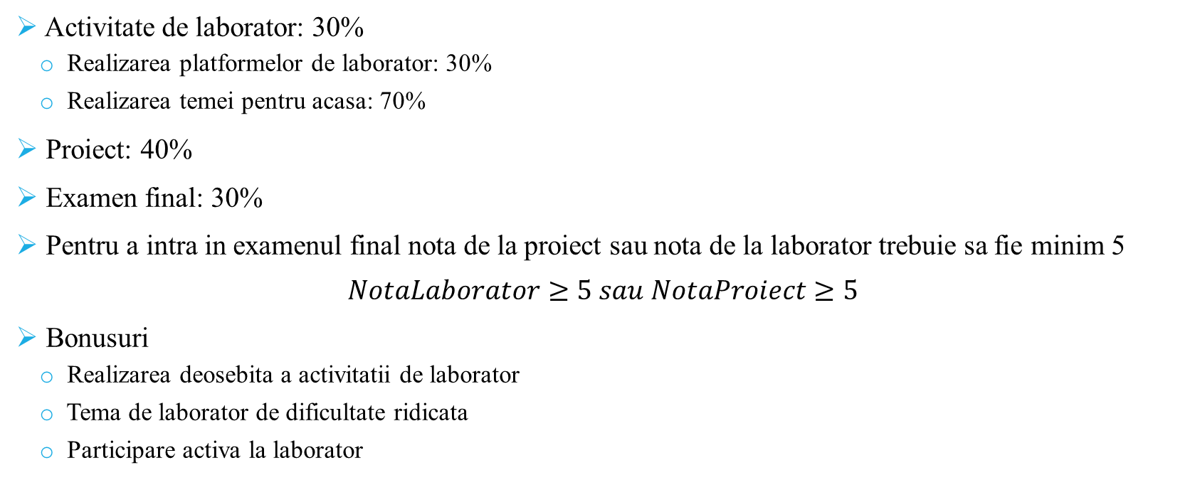
Metrici de notare
Activitate de laborator: 30%
  Realizarea platformelor de laborator: 30%
  Realizarea temei pentru acasa: 70%
Proiect: 40%
Examen final: 30%
Pentru a intra in examenul final nota de la proiect sau nota de la laborator trebuie sa fie minim 5
$$NotaLaborator≥5 sau NotaProiect≥5$$
Bonusuri
  Realizarea deosebita a activitatii de laborator
  Tema de laborator de dificultate ridicata
  Participare activa la laborator

Slide 3

Prezenta laborator
10 laboratoare
Maxim 3 absente admise

Slide 4


Tematica de laborator
Scop → sa se deprinda notiuni esentiale legate de anumite functionalitati de baza pentru o aplicatie de comert electronic
Pentru laborator este necesar sa se dezvolte o tema pentru acasa individual, sau in echipe de 2 studenti pentru o tema mai complexa
Nota de la laborator va lua in considerare nota primita la sustinerea temei pentru acasa si numarul de platforme de laborator realizate
Alegerea temei pentru acasa se va face pana in saptamana III. Tema trebuie confirmata de catre cadrul didactic
Fiecare tema pentru acasa poate fi aleasa de maxim 2 studenti din aceeasi subgrupa

Slide 5


Tematica de laborator
Configurarea unei platforme de e-commerce. OpenCart.
Plati electronice. Stripe.
Managementul procesului de Checkout in cadrul platilor electronice. Stripe Checkout.
Efectuarea de plati electronice. Stripe Payments.
Crearea unui model pentru recomandarea de produse. ML.NET.

Slide 6
Tipuri de teme pentru acasa
  Tema I. Instalarea unei platforme de e-commerce in diferite tehnologii (PrestaShop, OpenCart etc.) si identificarea locurilor unde se fac modificari pentru schimbarea designului si a flow-urilor. Tema pentru maxim nota 5.
  Tema II. PayPal + o bucata de cod functional care se integreaza cu PayPal → un call mockup prin care se construieste cererea si se primeste raspunsul (nu conteaza de unde vin datele trimise catre procesator si nici ce se face cu acele date).
  Obs. Se poate prezenta si alta metoda de plata. E.g. Google Pay, BitPay, etc.
  Tema III. Autentificare JWT + aplicatie de test
  Tema IV. SEO + aplicatie de test

Slide 7
Tipuri de teme
  Tema V. Construirea unui model al clientului + aplicatie de test
  Tema VI. Sistem de recomandare + aplicatie de test
  Tema VII. Instalare / utilizare Spring Boot + aplicatie de test (creare baza de date, code base, un call catre baza de date)
  Tema VIII. Arhitectura de microservicii: Proiectarea serviciilor independente (Comenzi, Plăți) folosind comunicare REST/gRPC și event-driven messaging (Kafka/RabbitMQ). LA alegere, una dintre ele.
  Tema IX. Conconcurența stocurilor la Flash-Sales: Implementarea mecanismelor de blocare optimistă și pesimistă în baza de date pentru a preveni supravânzarea în momentul unor reduceri masive.
  Tema X. Căutare produse: Construirea unui motor de căutare performant pentru produse utilizând Elasticsearch sau căutare full-text cu filtrare dinamică după atribute multiple.
  Tema XI. Sistem de detectare a fraudelor (Fraud Detection): Dezvoltarea unui motor de reguli bazat pe fluxuri de date în timp real pentru identificarea tranzacțiilor suspecte (geolocație, anomalii de comportament, scor de risc).
  Tema XII. Tema propusa de catre student.

Slide 8

Sustinerea temei pentru acasa
Tema se poate sustine oricand, pana cel tarziu in saptamana XI. Ulterior va exista o penalizare de 2 puncte pentru fiecare saptamana intarziere
Tema este compusa din 2 componente obligatorii:
  parte teoretica (e.g. prezentare PowerPoint, document Word, etc.): 30%
  parte practica, exemplu aplicatie / demo: 70%
In cazul temelor realizate in echipa, fiecare student trebuie sa sustina o parte din prezentare si sa precizeze clar aportul adus la realizarea temei
Pentru neprezentarea temei nota este 1

Slide 9

Mediu de dezvoltare
WAMPSERVER:
https://www.wampserver.com/en/
Cerinte de instalare:
Pentru a putea instala WAMPSERVER este necesar sa aveti instalat Microsoft VC Packages x64 (64bits) / x86 (32 bits): https://github.com/abbodi1406/vcredist/releases
  VisualCppRedist_AIO_x86_x64.exe → pentru un sistem pe 64 bits
  VisualCppRedist_AIO_x86only.exe → pentru un sistem pe 32 bits
Nu instalati 2 versiuni diferite de WAMPSERVER pe calculator in acelasi timp!

Slide 10


Mediu de dezvoltare
Visual Studio Code:
https://code.visualstudio.com/
OpenCart (versiunea 4.1.0.3):
https://www.opencart.com/index.php?route=cms/download/history

Slide 11

Mediu de dezvoltare
Stripe Checkout:
https://stripe.com/docs/checkout/quickstart
  Se selecteaza HTML pentru partea de frontend
  Se selecteaza PHP pentru partea de backend
  Se face click pe Download full app pentru a descarca proiectul
Stripe Payments:
https://stripe.com/docs/payments/quickstart
  Se selecteaza JavaScript SDK la arhitectura
  Se selecteaza HTML pentru partea de frontend
  Se selecteaza PHP pentru partea de backend
  Se face click pe Download full app pentru a descarca proiectul

Slide 12
Resurse utile
Construirea unui model al clientului:
https://blog.hubspot.com/service/customer-profiling#cp-data
Content-Based Filtering vs Collaborative Filtering:
https://www.geeksforgeeks.org/machine-learning/content-based-vs-collaborative-filtering-difference/
Search Engine Optimization (SEO):
https://www.wordstream.com/seo

Slide 13
Cursuri E-Commerce
https://alison.com/courses?query=e-commerce
https://alison.com/course/diploma-in-e-commerce-web-development
https://www.coursera.org/search?query=e-commerce&
https://www.udemy.com/courses/search/?src=ukw&q=e-commerce
https://www.futurelearn.com/search?q=e-commerce
https://www.edx.org/search?q=e-commerce
https://ecommerce-platforms.com/articles/ecommerce-business-courses
https://www.khanacademy.org/

Slide 14
Platforme E-Commerce
https://www.g2.com/products/prestashop/competitors/alternatives
https://www.top10.com/ecommerce
https://www.opencart.com/
https://www.prestashop.com/en
https://woocommerce.com/

